Slide 1
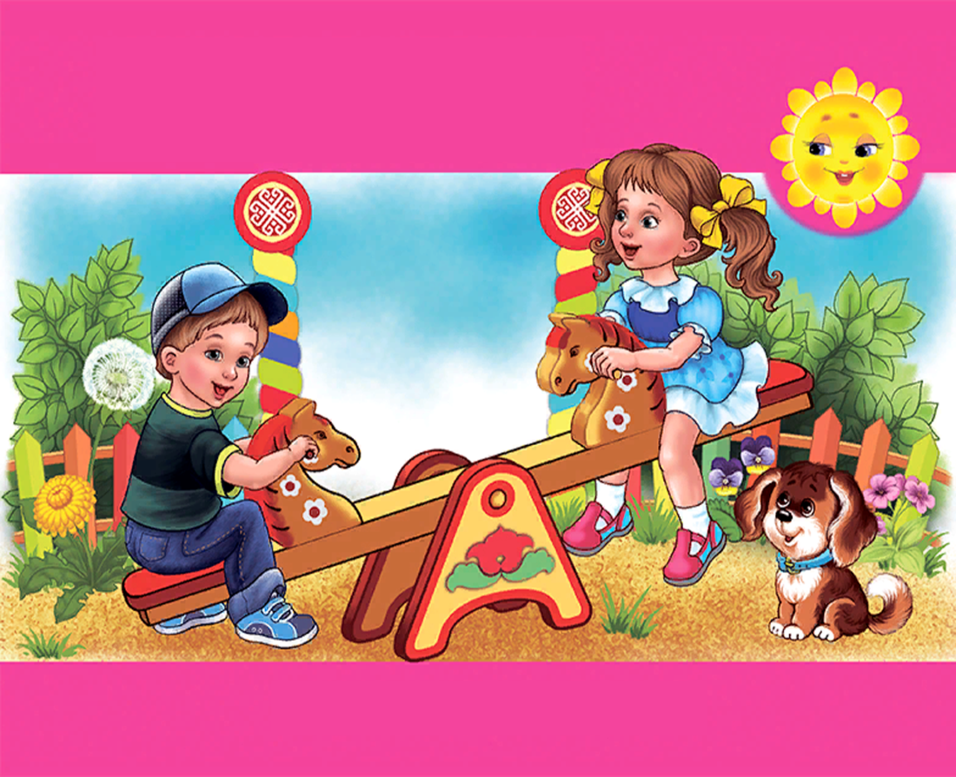
Татарча сөйләшәбез
Говорим по - татарски
Для Вас родители!

Slide 2
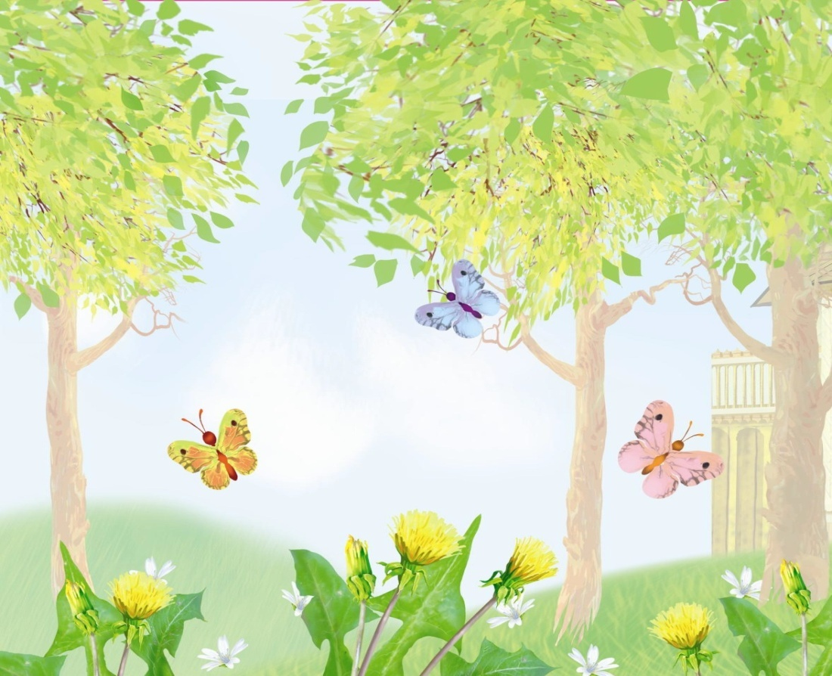
Словарный минимум для детей, обучающихся татарскому языку по учебно-методическому комплекту (УМК), в возрасте 6 - 7 лет ПРОЕКТ
«Без инде хәзер зурлар – мәктәпкә илтә юллар» -
«Мы сейчас уже большие – дорога ведѐт в школу»
Син кем? - ты кто? Хәерле көн - добрый день Бу кем? - это кто? Бу нәрсә? - это что? Нишли? - что делает? Нишлисең? - что делаешь? Син нишлисең? - ты что делаешь? Йоклый - спит Утыра - сидит Утырам - сижу Ашый - кушает Ашыйм - кушаю Эчә - пьет | Эчәм - пью Уйный - играет Уйныйм - играю Кая барасың? - куда идешь? Барам - иду Сикер - прыгай Сикерәм - прыгаю Сикерә - прыгает Йөгерә - бегает Йөгер - беги Йөгерәм - бегу Җырла - пой Җырлыйм - пою
Словарный минимум для детей 6 - 7 лет

Slide 3
Шуа - катается Шуам - катаюсь Бие - пляши Бии - пляшет Биим - пляшу Укый - читает Укыйм - читаю Тычкан - мышка Төлке - лиса Бүре - волк Керпе - еж Тавык - курица Әтәч - петух | Үрдәк - утка Чана - санки Дәфтәр - тетрадь Китап укый - книгу читает Укыйм - читаю Рәсем ясыйм - рисую Зур рәхмәт - большое спасибо Чәк-чәк - чак- чак Өчпочмак -триугольник Яшь - молодой Ак - белый Кара - черный
ПАССИВНЫЕ СЛОВА
Нәрсә яратасың? - Что любишь?
Словарный минимум для детей 6 - 7 лет

Slide 4

Развивающий диалог - Үстерешле диалог
«Разговор по телефону» - «Телефоннан сөйләшү»
Саша: Исәнме Даша! – Здравствуй Даша!
Даша: Исәнме Саша! – Здравствуй Саша!
Саша: Хәерле көн! – Добрый день!
Даша: Хәерле көн! – Добрый день!
Саша: Хәлләр ничек? – Как дела?
Даша: Әйбәт. Саша, хәлләр ничек? –
Хорошо. Саша, как дела?
Саша: Әйбәт. – Хорошо.
Даша: Саша, син нишлисең? - Саша, что ты делаешь?
Саша: Ботка ашыйм (уйныйм, сикерәм, йөгерәм, китап укыйм, рәсем ясыйм, утырам, сөт эчәм, биим, җырлыйм). Син нишлисең? – кушаю кашу (играю, прыгаю, бегу, читаю книгу, рисую, сижу, пью молоко, танцую, пою), ты что делаешь?
Даша: Мин уйныйм (ашыйм, сикерәм, йөгерәм, китап укыйм, рәсем ясыйм, утырам, сөт эчәм, биим, җырлыйм). – Я играю(пью, прыгаю, бегу, читаю книгу, рисую, сижу, пью молоко, танцую, пою)
Саша: Сау бул, Даша. – До свидания, Даша.
Даша: Сау бул, Саша. – До свидания, Саша.
Развивающий диалог
Игровая ситуация

Slide 5
Игровая ситуация - Уен ситуация
«В кафе» - «Кафеда»
Маша: Исәнме Коля! – Здравствуй Коля!
Коля: Исәнме Маша! – Здравствуй Маша
Маша: Сиңа нәрсә кирәк? – Тебе, что надо?
Коля: Чәй (кофе, сок, пица, бәрәңге) кирәк. – Чай (кофе, сок, пица, картошка) нужен.
Маша: Мә чәй (кофе, сок, пица, бәрәңге). – На чай (кофе, сок, пица, картошка)
Коля: Рәхмәт. – Спасибо.
«Пригласи и угости» - «Чакыр – сыйла»
Коля: Оля, кил монда, утыр. – Оля, иди сюда, садись.
Оля: Рәхмәт. – Спасибо.
Коля: Оля, нишлисең? – Оля, что ты делааешь?
Оля: Утырам. - Сижу
Коля: Оля, мә ипи аша. – Оля, на ешь хлеб.
Оля: Рәхмәт. Ипи тәмле. – Спасибо. Хлеб вкусный.
-Хәерле көн, Оля (Коля). – Добрый день, Оля (Коля).
-Хәерле көн, әни (әти, бабай, әби). – Добрый день, мама (папа, дедушка, бабушка).
Развивающий диалог
Игровая ситуация

Slide 6
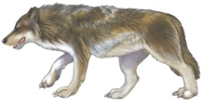
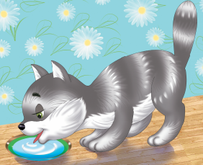
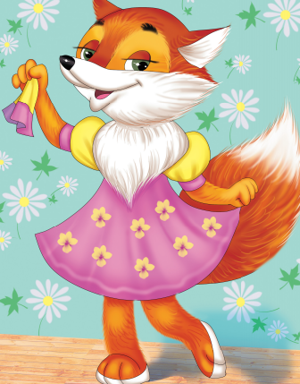
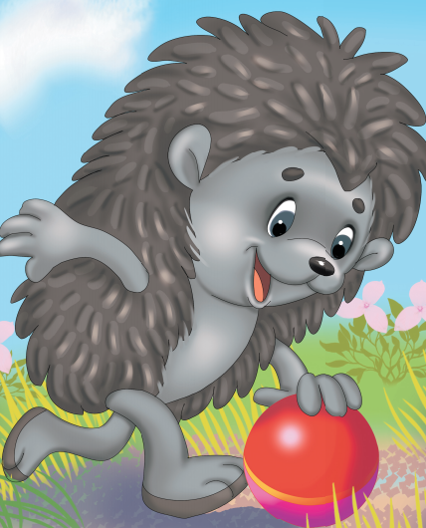
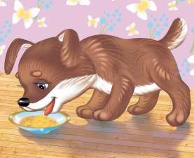
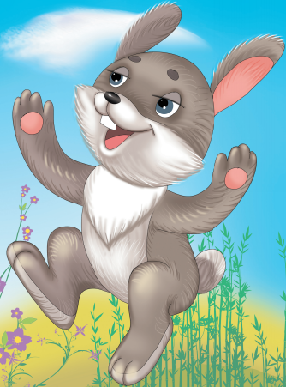
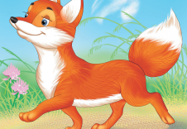
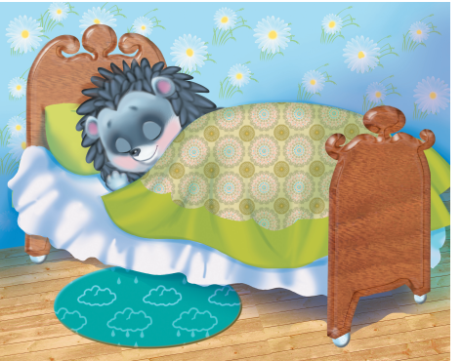
«Нишли?» – «Что делает?»
Куян нишли? –
Заяц что делает?
Куян сикерә –
Заяц прыгает.
Төлке нишли? –
Лиса что делает?
Төлке бии. –
Лиса танцует.
Керпе нишли? –
Ёж что делает?
Керпе йоклый. –
Ёж спит.
«Нишлисең?» – «Что делаешь?»
Мияу: Акбай, нишлисең? – Акбай, что делаешь?
Акбай: Мин ашыйм
– Я кушаю.
Мияу, син нишлисең?
– Мияу, что делаешь?
Мияу: Мин сөт эчәм.
– Я пью молоко.
«Без циркта» –
«Мы в цирке»
– Бу нәрсә? –
Это кто?
– Бу бүре. –
Это волк.
– Бу нәрсә? –
Это кто?
– Бу төлке. –
Это лиса.
– Бу нәрсә? – Это кто?
– Бу керпе. –
Это ёж.
Развивающий диалог
Игровая ситуация

Slide 7
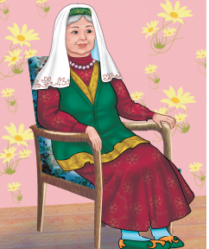
«Кунак килде» – «Пришел гость»
Коля: Кем анда? - Кто там?
Әби (Бабушка): Мин әби - Я бабушка.
Коля: Әби, кил монда, утыр -
Бабушка, иди сюда, садись.
Әби (Бабушка): Исәнме, Коля! Рәхмәт –
Здравствуй, Коля! Спасибо.
Коля: Әби, нишлисең? –
Бабушка, что делаешь?
Әби (Бабушка): Утырам -
Сижу.
Коля: Әби, мә чәй, эч –
Бабушка, на чай, пей .
Әби (Бабушка): Рәхмәт, чәй тәмле –
Спасибо, чай вкусный.
Оля: Бу куян. Куян ак, матур, әйбәт. Куян сикерә.
Оля: Это заяц. Заяц белый, красивый, хороший. Заяц прыгает.
Коля: Бу песи. Песи матур, кечкенә.
Песи сөт эчә.
Коля: Это кошка. Кошка красивая, маленькая.
Кошка пьет молоко.
Развивающий диалог
Игровая ситуация

Slide 8

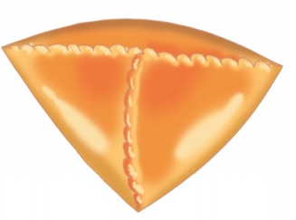

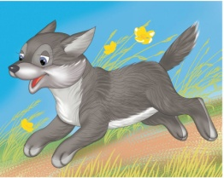
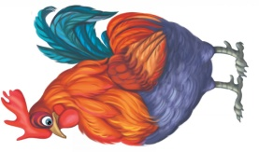
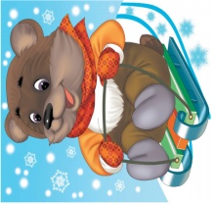

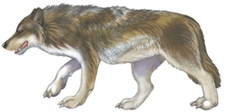

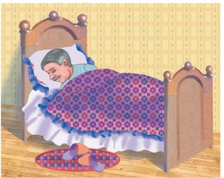
Әтәч - Петух
Альбом
Эт - Собака
Өчпочмак –
Треугольник
Аю чана(да) шуа – Мишка катается на санках.
Дәфтәр - Тетрадь
Шар
Бүре - Волк
Бабай йоклый –
Дедушка спит.
Учим вместе

Slide 9

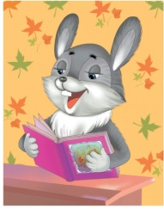
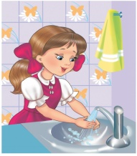
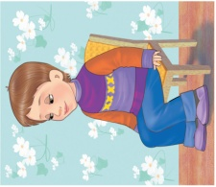
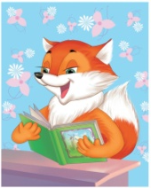
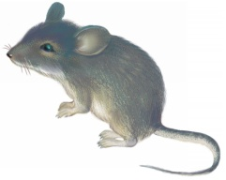
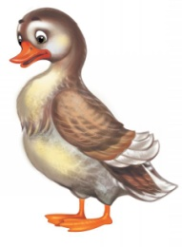
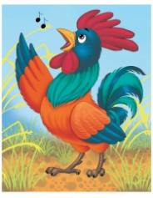
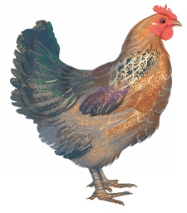
Пенал
Куян укый –
Заяц читает.
Кыз кул юа –
Девочка моет руки.
Малай утыра – Мальчик сидит.
Төлке китап укый. – Лиса читает книгу.
Тычкан - Мышь
Үрдәк - Утка
Әтәч җырлый. – Петух поет.
Тавык – Курица
Учим вместе

Slide 10

Скороговорки на татарском языке:
Җы-җы-җы-җы
Яз килде җылы.
Җәен җиләк җыйганда
Җиңен җыркан җамалый.
Җылама, җылама Җамалый,
Синең җиңең ямалмый.
Елама – елама, Җамалый,
Елап җиңең ямалмый.
Саран Сара
Саный-саный,
Сарыгында салам сала
Саран гына
Сарыгына
Саламны да
Санап сала
Пословицы, поговорки на татарском языке:
Ватанга –хезмәт – үзеңә хезмәт.
Ил тыныч булса – без дә тыныч.
Илдә яшисең икән – илеңә хезмәт ит.
Батыр егет – ил күрке.
Ана – шәфкәт диңгезе.
Учим вместе

Slide 11

Рекомендуем Вам посмотреть вместе с детьми для закрепления изученных слов дома просмотреть анимационные сюжеты
на татарском языке:
Мияу адашкан – Мияу заблудился
Аю баласы дөнья белән таныша – Медвежонок знакомится с миром
Батыр Мияу белән куркак Куянкай – Смелый Мияу и трусишка Зайка
Тату гаилә – Дружная семья
Юмарт аю – Веселый медведь
Кафега барабыз – Идем в кафе
Күңелле уеннар – Веселые игры
Көчлеләр, кыюлар, җитезләр – Сильные, смелые, быстрые
Җәнлекләр спорт бәйрәмендә – Животные на спортивном празднике
Циркта – В цирке
Шаян кошлар – Веселые птицы
Урманда зур концерт – В лесу большой концерт
Акбай туган көнгә барырга әзерләнә – Акбай готовится идти на день рождения
Мияуның туган көне – День рождения Мияу
Урман китапханәсендә – В лесной библиотеке
Уйный - уйный укыйбыз – Учимся играючи
Урман мәктәбендә – В лесной школе
Теремкәй – В теремочке
Кем нәрсә ярата – Кто, что любит
Рекомендуем Вам посмотреть вместе с детьми

Slide 12
Крокодил Гена
Чебурашка
Шапокляк
Как львенок и черепаха пели песню
Винни-Пух
Винни-Пух идет в гости
Винни-Пух и день забот
Котенок по имени Гав № 1
Котенок по имени Гав № 2
Котенок по имени Гав № 3
Трое из Простоквашино
Каникулы в Простоквашино
Зима в Простоквашино
Кто сказал «Мяу»?
Золушк
Двенадцать месяцев
Малыш и Карлсон
Карлсон вернулся
Рекомендуем Вам посмотреть вместе с детьми созданные мультипликационные фильмы на татарском языке:
Рекомендуем Вам посмотреть вместе с детьми переведѐнные мультипликационные фильмы «Союзмультфильм» на татарском языке:
Өч кыз – Три дочери
Алтын бөртекләр – Золотые зернышки
Төлке белән Каз – Лиса и Гусь
Бүләк кемгә? – Кому подарок?
Ике кыз – Две дочери
Су анасы – Водяная
Кәҗә белән Сарык – Сказка про Козу и Барана
Сертотмас үрдәк – Болтливая утка
Куян кызы – Зайчиха
Чукмар белән Тукмар - Чукмар и Тукмар
Агачлар да авырый – Деревья тоже болеют
Рекомендуем Вам посмотреть вместе с детьми

Slide 13



УВАЖАЕМЫЕ РОДИТЕЛИ!
На официальном сайте МИНИСТЕРСТВА
ОБРАЗОВАНИЯ И НАУКИ РТ
http://mon.tatarstan.ru/
в разделе «Дошкольное образование»
размещены новые учебно-методические комплекты по обучению детей двум государственным языкам в дошкольных образовательных учреждениях.
На канале ТНВ создана телепередача на татарском языке «Әкият илендә» для детей дошкольного возраста.
Эта передача помогает детям и Вам изучать татарский язык, начиная с самых его азов. У детей развивается интерес к татарскому языку и формированию основ поликультурной личности.
При поддержке Президента Республики Татарстан Р. Н. Минниханова 12 ноября 2018 года был запущен детский круглосуточный телеканал «ШАЯН ТВ», задачей которого является создание единого познавательно – образовательного пространства на татарском языке для детей, проживающих на территории Республики Татарстан и за ее пределами. Подробную информацию можно получить на официальном сайте детского сада в разделе «Говорим по-татарски/ Татарча сөйләшәбез».
Важно знать

